Slide 1
Interpret jazyka IFJ15
Tým 100
Varianta a/2/II
Petr Gibiš
Martin Kvapil
Tomáš Strnka
Martin Wojaczek
Petr Žufan

Slide 2
Obsah
Struktura interpretu
Scanner
Parser
Interpret
Algoritmy
Závěr

Slide 3
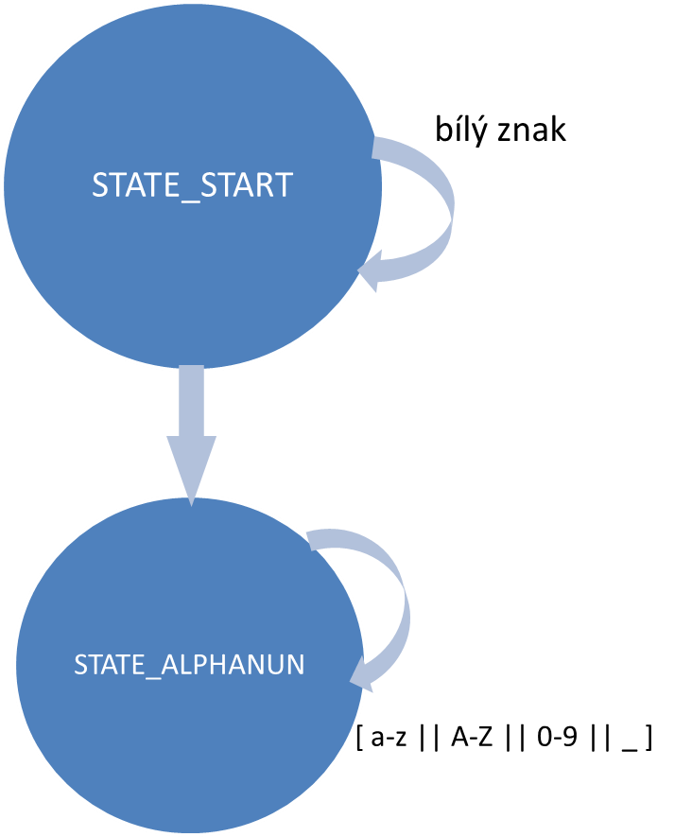
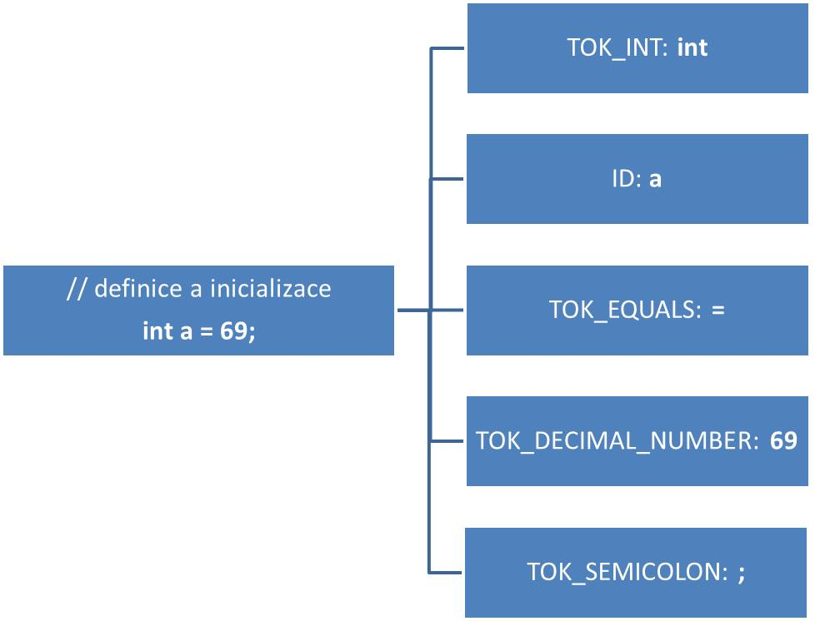
Scanner
Zpracování vstupního souboru
Reprezentace pomocí konečného automatu
Detekce klíčových slov a identifikátorů
[ a-z || A-Z || _ ]

Slide 4
Parser
Žádá si o tokeny
Rekurzivní sestup
Precedenční syntaktická analýza (výrazy)
Vkládání do tabulky symbolů
Kontrola sémantiky
Generování 3AC
token
Parser
3AC

Slide 5
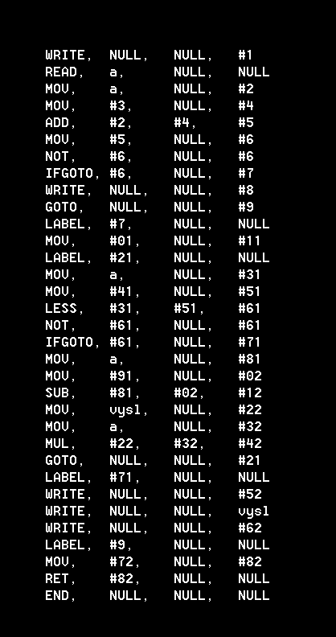
Interpret
Zásobník rámců proměnných
Interpretace 3AC
Volání funkcí a návrat z nich

Slide 6
Algoritmy – Tabulka s rozptýlenými položkami
Vyhledávání v tabulce na základě klíče
Časová Složitost: Ω(1), Ο(n)
key
key
Lokální Tabulka Symbolů
Globální Tabulka Symbolů

Slide 7
Algoritmy – Heap Sort
Řazení hromadou
Časová složitost: linearitmická θ(n*log(n))
Nestabilní
Velmi rychlý
Ukázka řazení hromady: 6 5 8 4 3 1 2 7
6
8
Krok 1
Krok 3
5
8
7
6
Krok 2
4
3
1
2
5
3
1
2
7
4

Slide 8
Algoritmy – Knuth-Morris-Pratt
Vyhledávání podřetězce v řetězci
Časová složitost: O(n+m)
. . .
1 | 2 | 3 | 4 | 5 | 6
 | 7
8 | 9 | 10 | 11 | 12
Maska podřetězce
.
.
.
1 | 2 | 3 | 4 | 5 | 6 | 7 | 8
A | B | A | C | A | B | D | B
0 | 0 | 1 | 0 | 1 | 2 | 0 | 0

Slide 9

Závěr
Testování
Práce v týmu
Přínos

Slide 10
Děkujeme za pozornost !

